Slide 1
Advies voor beleggers&-clubs
uw docent B Busschaer t
Economisch overzicht
Fondsen overzicht
Obligaties overzicht
Aandelen overzicht
Onze adviezen zijn geen aan/verkoop opdrachten voor persoonlijke vermogensbeheer
Maar louter informatie berichten
Met de hulp van VECTOR VEST UNIVERSITY TRAINING
UITGEVER INVESTORS NETWORK bv; MANON BUSSCHAERT PIERSLN 113 KNOKKE-HEIST

Slide 3
Hoe gaan we 2022 starten??
Ja laten we eerst risico analyse doen
De beurzen zijn vorig jaar gemiddeld 25% gestegen dus een tragere stijging of daling is logisch
De beurzen staan heel hoog eerder een opgeblazen balloon
De munten zijn grotendeels ongedekt daardoor is een koopkracht verminderig van het geld zeker
China heeft een zware indigestie te verteren met Evergrande en dat doet de beurzen dalen
noch usa of europa kunnen dit niet beschouwen als gevaarlijk
Dus een daling van ook onze beurzen zit er zwaar in
En ja inflatie dat de grootste vijand is van beurzen want inflatie gaat steeds gepaard met rentestijging
En ja wat dan??
Met stop loss werken en voor nieuwe beleggingen is goud en haar mijnen de beste alternatief

Slide 4
Technische en fundamentele analyse van onze economie ;financiële wereld en
aandelen beurzen
5
20/02/16

Slide 6
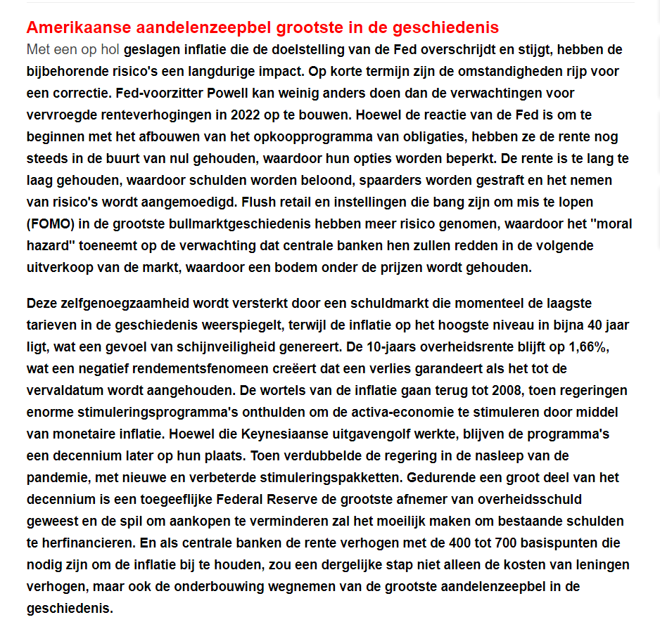

Slide 8
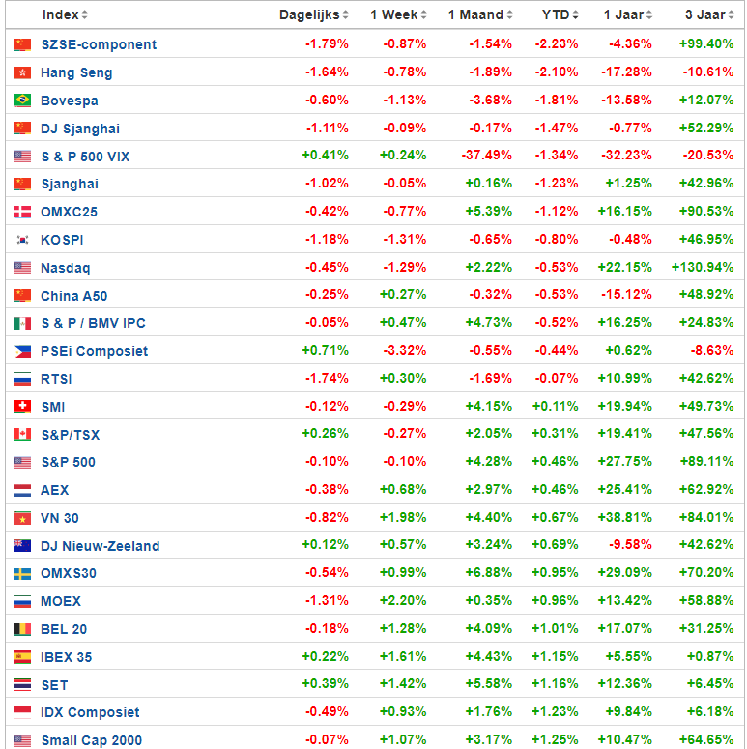
We starten 2022 groen in westen en rood in oosten

Slide 16
Bedrijfsobligaties in €.
Selectie van emissie van euro-obligaties in verschillende munten
Courtasy by Goldwasser exchange ;luxembourg stock exchange
20/02/16
18

Slide 17
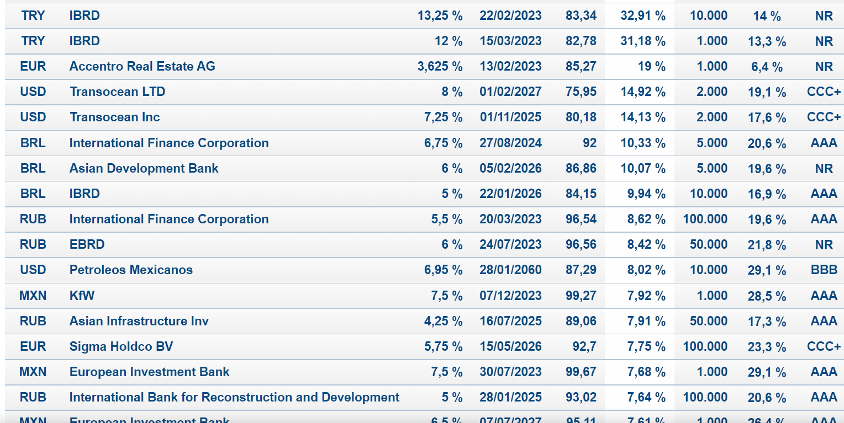

Slide 18
Opgelet een koersdoel is een hypothetische cijfer dat wij naar voor
schuiven als streefdoel maar daarom niet altijd bereikt zal worden!!
Let op al uw aankopen en verkopen steeds te bespreken met je adviseur
20/02/16
23

Slide 19
deze week zoeken we de aandelen die koopwaardig zijn op aandelen die gisteren nog op houden of verkopen stonden en nu een koopsignaal geven we laten de robot zoeken wat de beste aandelen zijn voor 2022

Slide 20
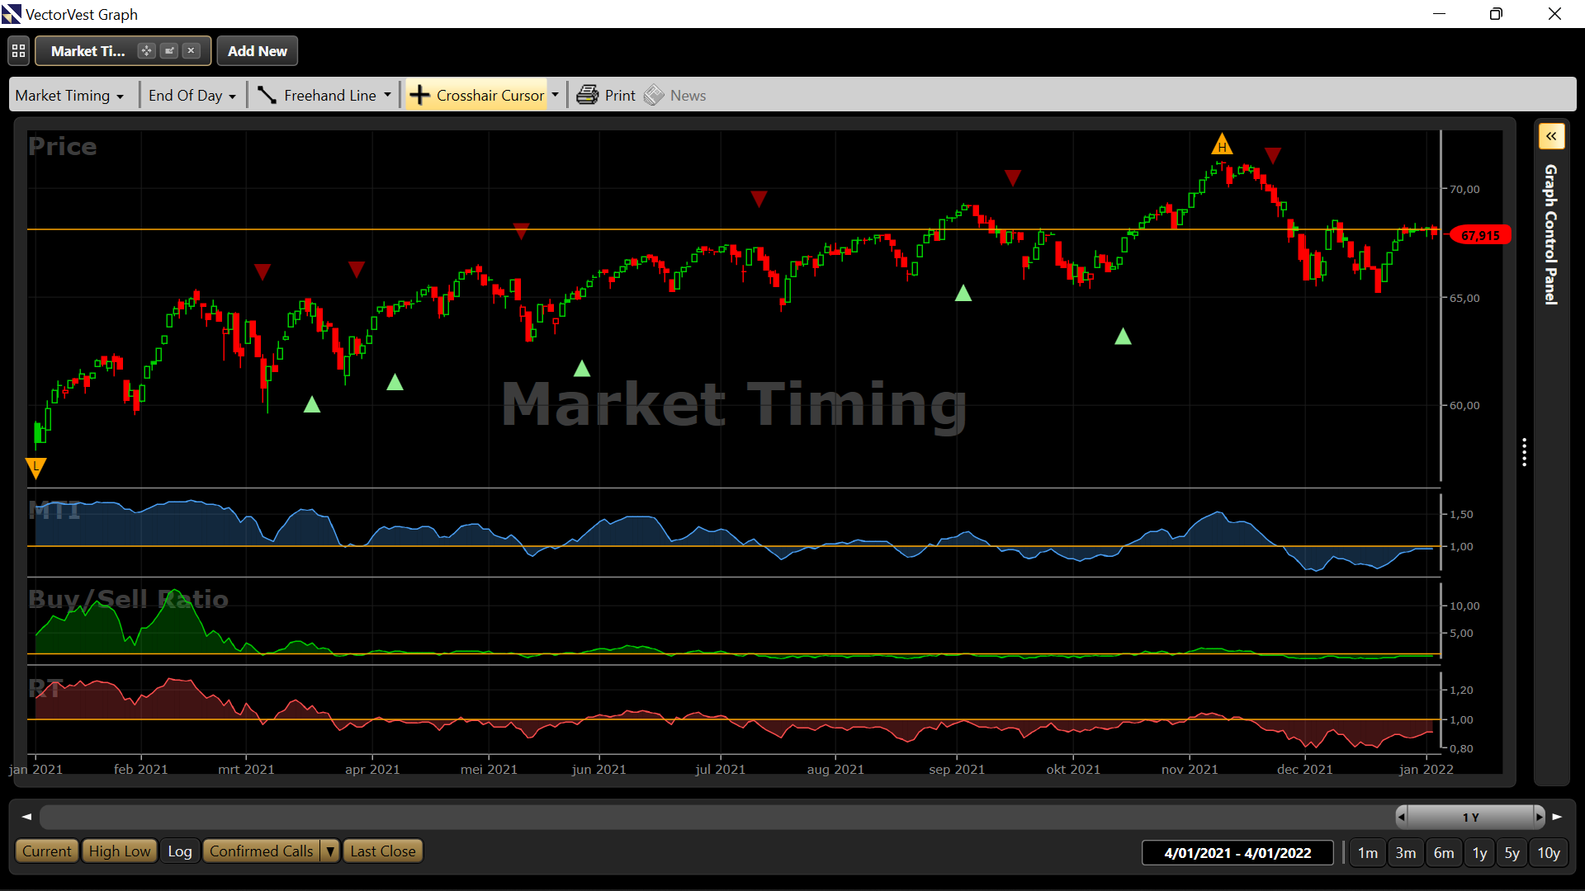
Toppers van de goldminers voor 2022
Markt is in verkoopzone dus zeker niet kopen op usa

Slide 27
